Slide 1
Ніколае Чаушеску
Виконали: Терешко Олена, Ромашко Вікторія

Slide 2
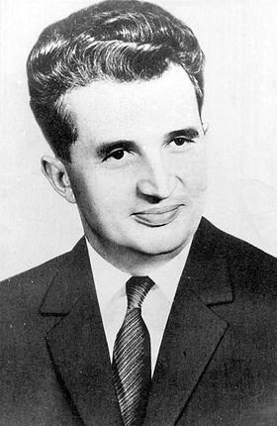
Життя Ніколае Чаушеску
Народився 26 січня 1918, Скорнічешті, Олт, у сім’ї багатодітного селянина Андруце. З 1932 р. брав участь у революційному русі. У 1933 р. вступив до Комуністичного союзу молоді (КСМ), згодом став членом ЦК КСМ. Член Румунської комуністичної партії з 1936 р. Переслідувався за революційну діяльність.

Slide 3
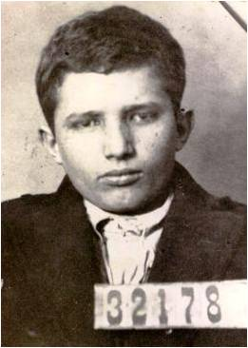
Зайві роти в господарстві були не потрібні, і в 11-річному віці Ніколає влаштували підмайстром до бухарестського шевця. Ймовірно, хлопця не цілком влаштовувало його становище, так само як і сама будова світу, оскільки у віці 15 років Ніколає вступив у компартію і став завзято служити новим ідеалам.

Slide 4
Активний агітатор
Хлопчик став активним агітатором і вже в 1933 році вперше був заарештований за підбурювання до страйку й розповсюдження листівок. Арешт не вгамував запалу Ніколає, зате додав йому ваги серед товаришів по партії, і протягом 1934 року його заарештовують уже двічі і заводять на нього досьє, в якому 16-річний хлопчина описувався як «небезпечний комуністичний агітатор». У 1936 році він одержав свій перший строк — два з половиною роки у в’язниці Дофтана. У 1939–1940 рр. — секретар Бухарестського міськкому КСМ та член ЦК з роботи із молоддю при ЦК компартії. В1940 році його посадили всерйоз і надовго: країна йшла до фашистської диктатури й комуністичні агітатори не вписувалися у фашистський «проект».

Slide 5
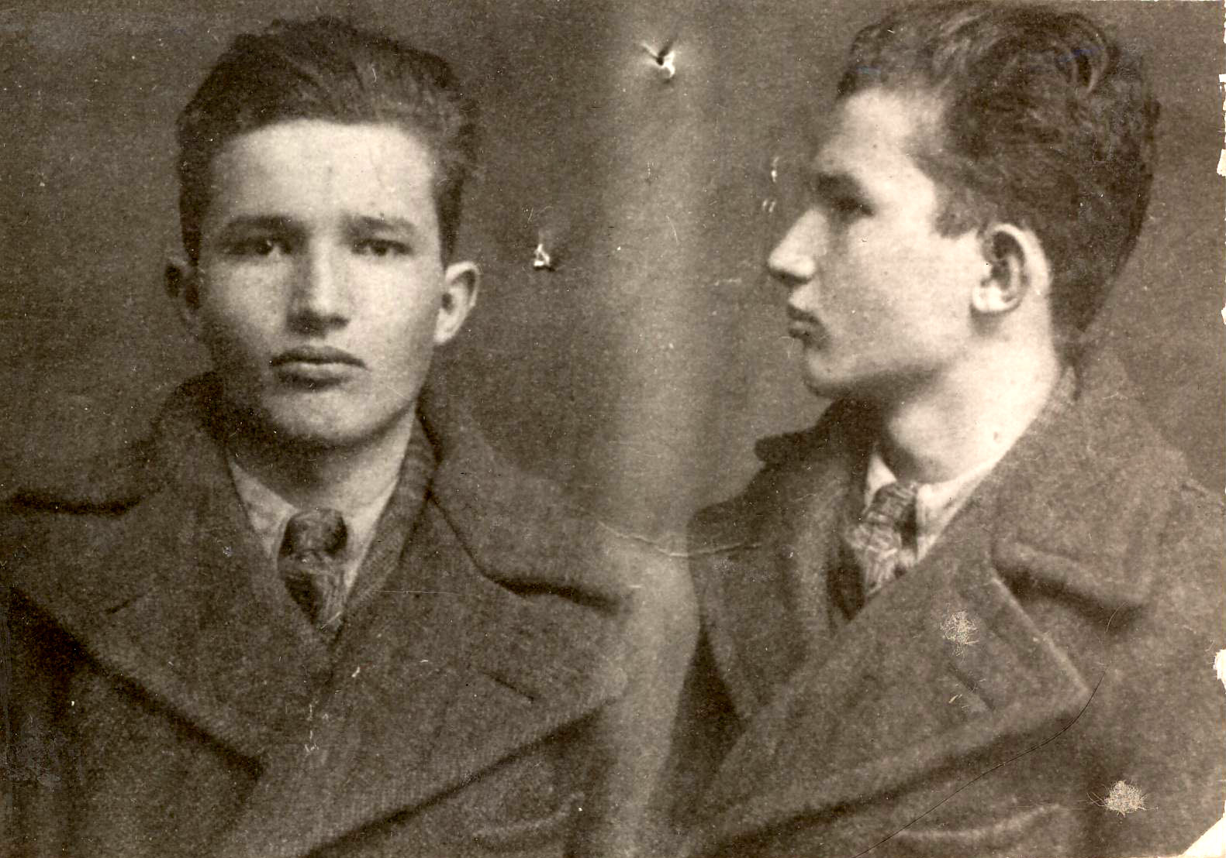

Slide 6
1945 рр. — секретар ЦК КСМ.
1945 р. на Національній конференції компартії Чаушеску обрано кандидатом у члени ЦК.
1945–1946 рр. — секретар парткомітету 1-го сектору Бухареста.
1946–1948 рр. — секретар обласного комітету партії, спочатку Добруджі, потім Олтенії.
1948–1950 рр. — заступник міністра сільського господарства.
У 1951–1954 рр. — заступник міністра ради Радянської румунської республіки (РРР),
з березня 1974 р. — Президент РРР.
Голова Національної ради Фронту соціалістичної єдності з 1968 р.

Slide 7
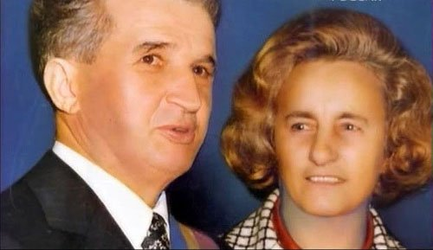
Олена Чаушеску
Другою людиною в державі майже офіційно була дружина вождя Олена Чаушеску, яка обіймала посаду першого віце-прем’єра. Олена була простою неосвіченою жінкою родом із села, яка стала, проте, для свого чоловіка справжньою опорою в житті і головним порадником з усіх питань. Оскільки під час своєї пролетарської молодості Олена працювала на хімзаводі, цілком природно було поставити її на чолі найбільшої хімічної лабораторії країни ICECHIM.

Slide 8
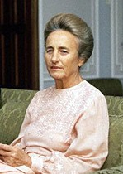
Справжнє життя
Олену в народі ненавиділи часом навіть більше, ніж Ніколае . Її вважали винною у введенні надмірно суворої заборони на аборти , який був задуманий як засіб підвищення народжуваності. Введений в 1966 році заборона призвела до смерті близько 10 000 жінок , а в дитячих будинках в підсумку виявилося понад 100 000 покинутих дітей. Рівень малюкової смертності був настільки високий , що народження дитини реєструвалося , тільки якщо він не вмирав протягом перших чотирьох тижнів! Страждання румунських жінок чітко показані в фільмі « 4 місяці, 3 тижні , 2 дні» ( Румунія , 2007).

Slide 9
Зовнішня політика
Образив Королівську сім'ю під час візиту до Лондона у 1978 році, коли під час святкового прийому у Букінгемському палаці наказав своєму слузі скуштувати їжу. Також він приїхав зі своїми простирадлами і дезинфікуючими засобами.

Slide 10
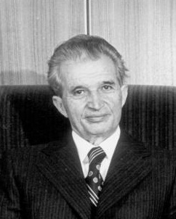
Страта
Вирок було негайно виконано за прискореною правовою процедурою. Відеозапис страти транслювався у багатьох країнах світу. Сьогодні у Румунії стверджують, що треба було судити подружжя Чаушеску у демократичний спосіб. Навіть Президент Йон Ілієску, що очолив державу після подій 1989 р., заявив, що особисто він був проти страти, але у ревкомі його думку не поділяла більшість. Тепер у Румунії вважають за потрібне наново судити Чаушеску, хоча б посмертно. Цікаво також і те, що уся офіційна документація, за якою було розстріляно Чаушеску, зникла без сліду.

Slide 11
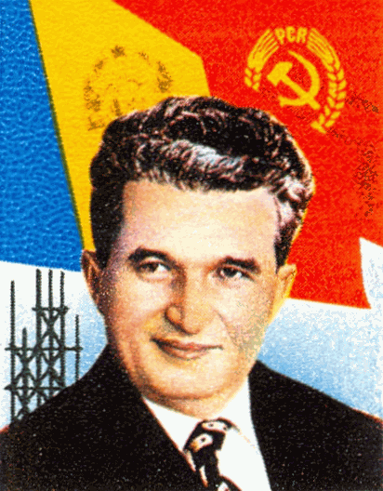

Нагороди
Тричі Герой СРР, Герой Соціалістичної Праці СРР
Підпис

